Slide 1
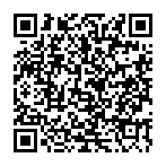
その場で成績速報！
お手元のスマホから
成績速報が確認できます。
ＵＲＬ http://aichiol.com/ から
リンク「三河高原トレイル成績速報」
または右のＱＲコードから
計測・速報：ワキタソフト

